Slide 1
TỔNG QUAN HẠ TẦNG CORE FPT
ThoVH3 – HieuHT37 – TuLQ3 – PhucNTA – LinhNV53

Slide 2
Mục tiêu buổi giới thiệu
Sau buổi này, kỹ thuật viên có thể nhìn được “đường đi tổng quan” của thuê bao trong mạng ISP.
1
Nhận diện các lớp mạng
Client, Access, Metro/Aggregation, Core và Service/Internet.
2
Hiểu vai trò từng mô hình, từng khối dịch vụ
Mô hình CDN, mô hình CGNAT, mô hình Transit Quốc tế
3
Biết cách khoanh vùng một số lỗi cơ bản liên quan khu vực core
Tách lỗi theo lớp: nhà khách hàng, ODN, OLT, uplink, core, CDN/Internet.
Thông điệp chính: Core là “xương sống” kết nối các vùng, các dịch vụ và Internet..
2

Slide 3
MỤC LỤC
TABLE OF CONTENTS
01
Giới thiệu
02
Các khối dịch vụ
Tổng quan mô hình
Dịch vụ liên quan mô hình Internet
03
Mô hình dịch vụ Internet
04
Mô hình dịch vụ IPTV
KHG IP Public, IP NAT, flow traffic
Mô hình multicast, unicast,…

Slide 4
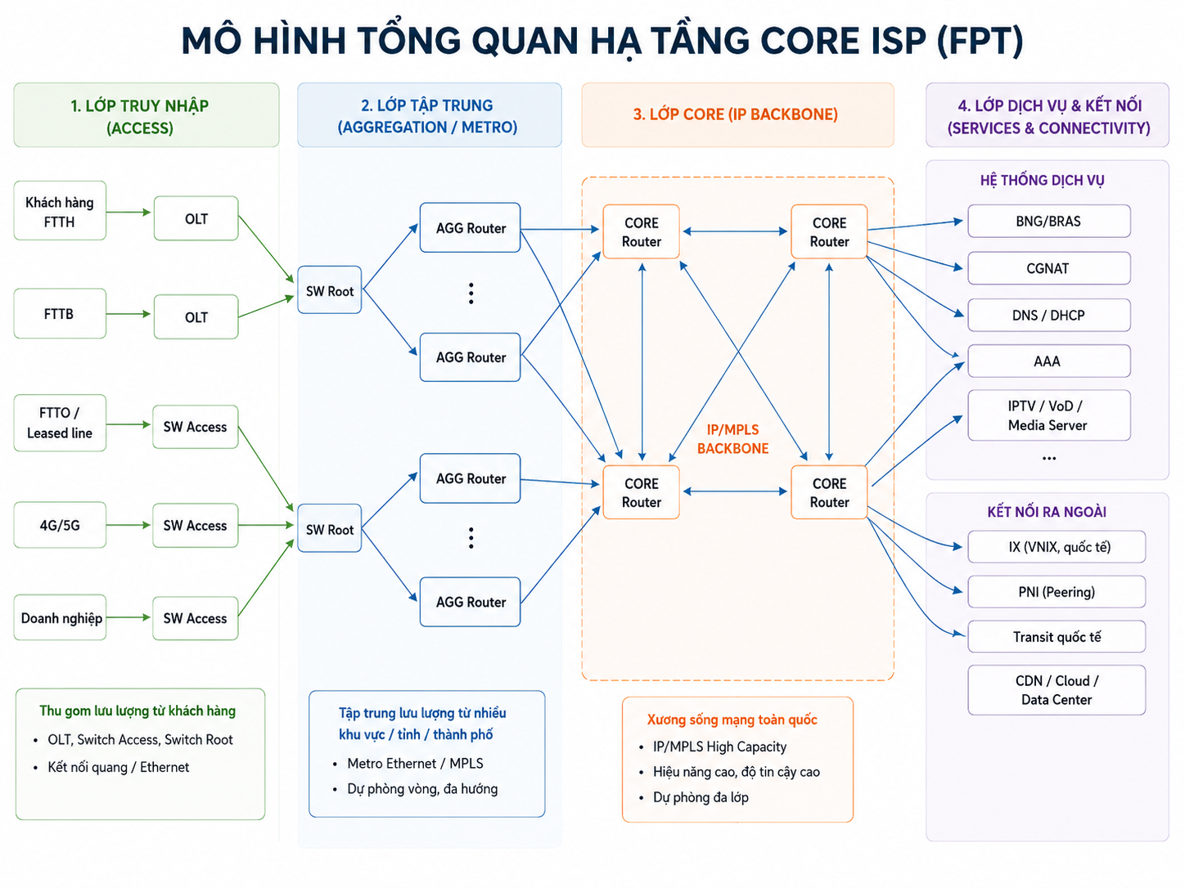
1. Tổng quan hạ tầng Core

Slide 5
1. Tổng quan hạ tầng Core
Các khối dịch vụ chính của Core
01
02
03
04
05
BRAS
MPLS
INTERNATIONAL
CGNAT
SERVICES
Khối BRAS
Khối Core backbone
Khối thiết bị
quốc tế
Khối CGNAT
Khối dịch vụ
Quản lý phiên kết nối, AAA,
DHCP, QoS cho thuê bao
Bao gồm các thiết bị router core đóng vai trò xương sống, kết nối các khối dịch vụ với nhau
Peering, transit quốc tế,
IX, kết nối đa hướng
Chia sẻ địa chỉ IPv4,
NAT44/NAT64, mở rộng IPv6
CDN, IPTV, camera,
Media server, Cloud, DC

Slide 6
2.1 Khối dịch vụ BRAS
Vai trò và các chức năng chính của BRAS trong hạ tầng Core
VAI TRÒ
Quản lý phiên
AAA
Broadband Remote Access Server
Thiết lập, duy trì và giải phóng phiên PPPoE/IPoE của thuê bao.
Xác thực, phân quyền và tính cước (Authentication, Authorization, Accounting) thông qua Radius server – quản lý bởi ISC
Điểm tập trung và quản lý thuê bao băng rộng, đóng vai trò cầu nối giữa mạng truy nhập (Access) và mạng lõi (Core).
Mọi phiên kết nối của thuê bao đều được khởi tạo, xác thực và kiểm soát tại đây.
Cấp phát IP / DHCP
QoS & Chính sách
Quản lý và cấp phát địa chỉ IP động cho thuê bao.
Đảm bảo chất lượng dịch vụ, áp policy theo từng gói cước.

Slide 7
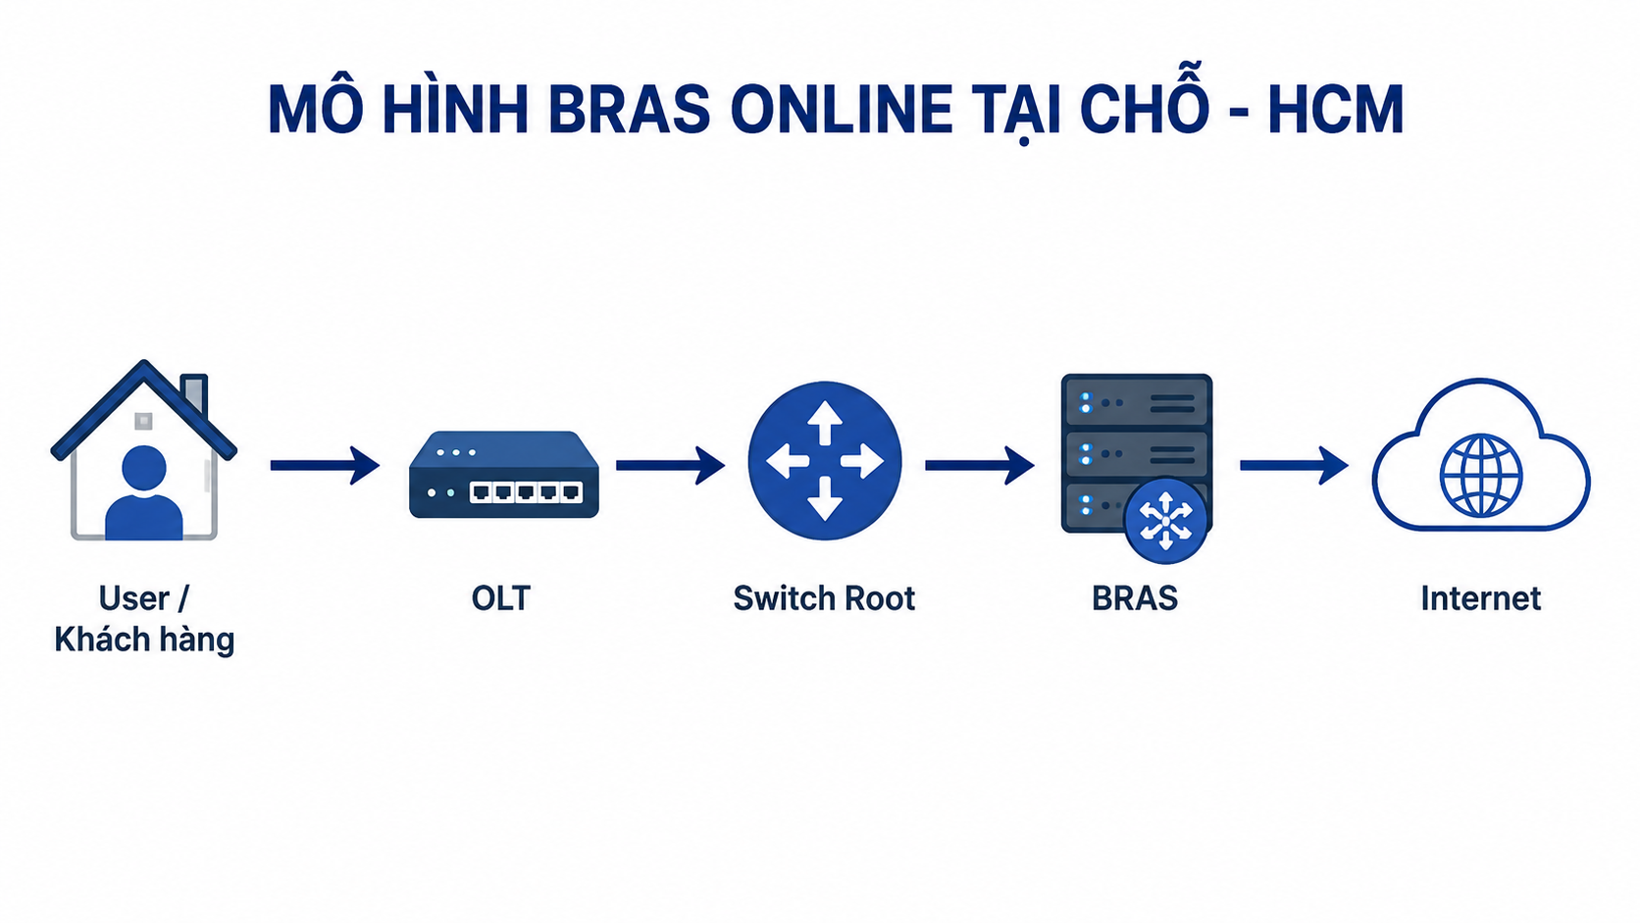
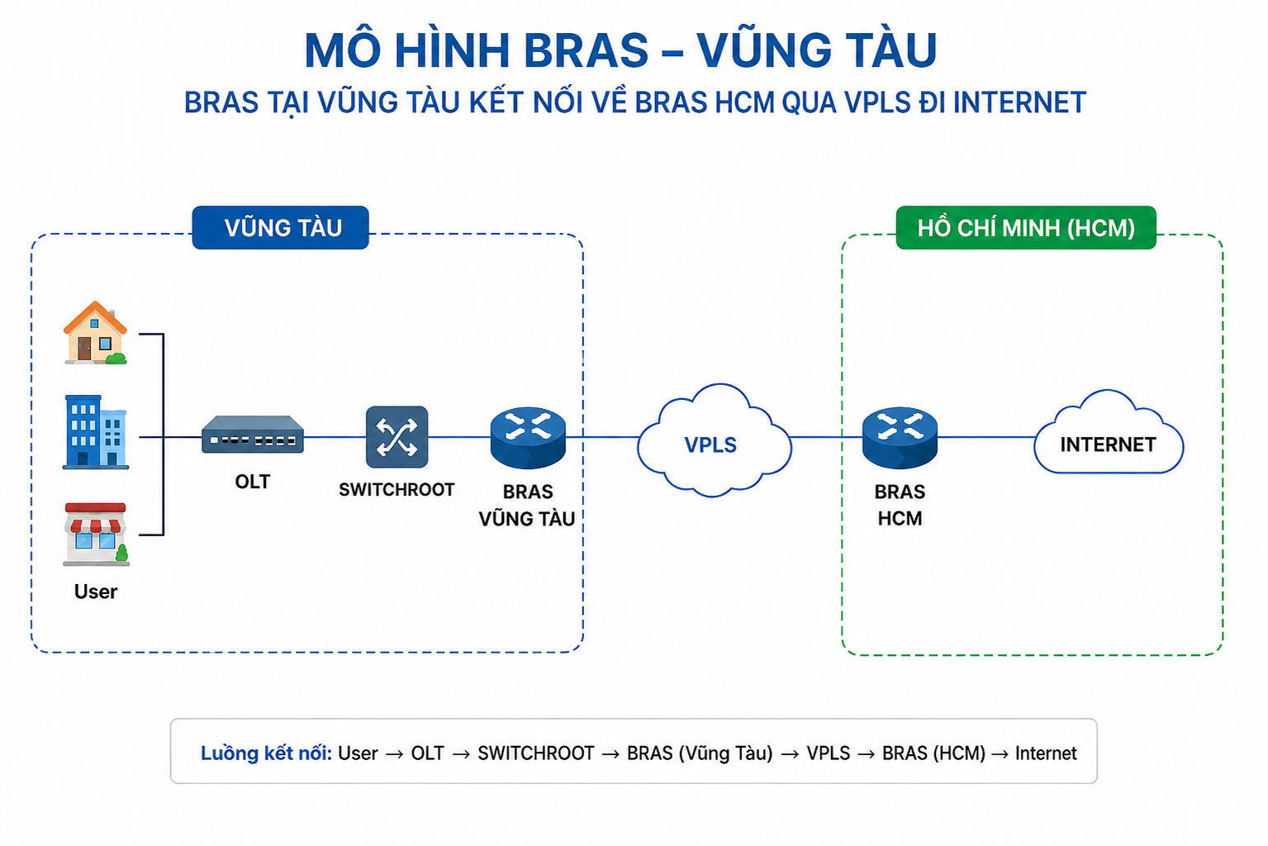
2.1. Khối dịch vụ BRAS
Mô hình BRAS hiện tại của FTEL :
Mô hình online tại chỗ ( áp dụng cho các HUB lớn như AGG, CTO, DNG, NAN, NTG , HCM, HNI )
Mô hình tỉnh online về BRAS tập trung ( các tỉnh lân cận sẽ online về BRAS tập trung tại các HUB lớn )
Ưu điểm : Khách hàng online tại chỗ, không phát sinh latency, hạn chế được độ trễ khi truy cập các dịch vụ. Không bị phân mảnh IP.
Nhược điểm : Tăng tải về cơ sở hạ tầng cho khu vực
Ưu điểm : Giảm tải cho chi nhánh, giảm phân mảnh IP cho core. Giảm latency cho các KHG khi truy cập quốc tế.
Nhược điểm : Phát sinh latency kết nối phân đoạn chi nhánh <-> Hub

Slide 8
2.2. Khối Core Backbone
Trục xương sống của toàn mạng — kết nối các router lõi và các khối dịch vụ
VAI TRÒ
Định tuyến tốc độ cao
Kết nối các khối dịch vụ
Trục xương sống của toàn bộ hạ tầng Core
Chuyển tiếp lưu lượng IP/MPLS giữa các router lõi với throughput hàng trăm Gbps, độ trễ thấp.
Liên kết khối truy nhập (BB/CGNAT), doanh nghiệp và trung tâm dữ liệu vào hạ tầng chung.
Gồm các router lõi công suất cao kết nối với nhau theo cấu trúc mesh/ring, tạo thành trục xương sống của toàn mạng.
Là điểm tập trung và chuyển tiếp toàn bộ lưu lượng giữa các khối dịch vụ: truy nhập, di động, doanh nghiệp và trung tâm dữ liệu.
Đảm bảo dung lượng lớn, độ trễ thấp và tính sẵn sàng cao cho hạ tầng mạng.
Dự phòng & độ sẵn sàng cao
Hội tụ & bảo vệ nhanh
Topology mesh/ring với liên kết và thiết bị dự phòng, đảm bảo dịch vụ liên tục khi có sự cố.
IGP fast convergence và MPLS Fast ReRoute khôi phục đường truyền trong vài chục mili-giây.

Slide 9
2.3 Khối dịch vụ quốc tế
Thiết bị NOC quốc tế và các kết nối Peering, Transit, IPLC ra toàn cầu
VAI TRÒ
Thiết bị NOC quốc tế
Peering
Kết nối Internet quốc tế
Node/POP đặt tại các trung tâm dữ liệu quốc tế (Singapore, Hong Kong…), điểm tập kết ra quốc tế.
Trao đổi lưu lượng trực tiếp với nhà mạng/IXP, tối ưu đường đi và chi phí truyền tải.
Hệ thống thiết bị NOC đặt tại các điểm POP quốc tế, đưa mạng lõi trong nước kết nối ra hạ tầng Internet toàn cầu.
Lưu lượng đi quốc tế qua ba hình thức: Peering, Transit và các tuyến cáp thuê riêng IPLC, có dự phòng đa hướng.
Transit
Tuyến cáp IPLC
Mua dung lượng từ nhà cung cấp Tier-1 để truy cập toàn bộ định tuyến Internet toàn cầu.
Kênh thuê riêng quốc tế qua các tuyến cáp biển/ đất liền (AAG, APG, AAE-1…), đảm bảo băng thông và dự phòng.

Slide 10
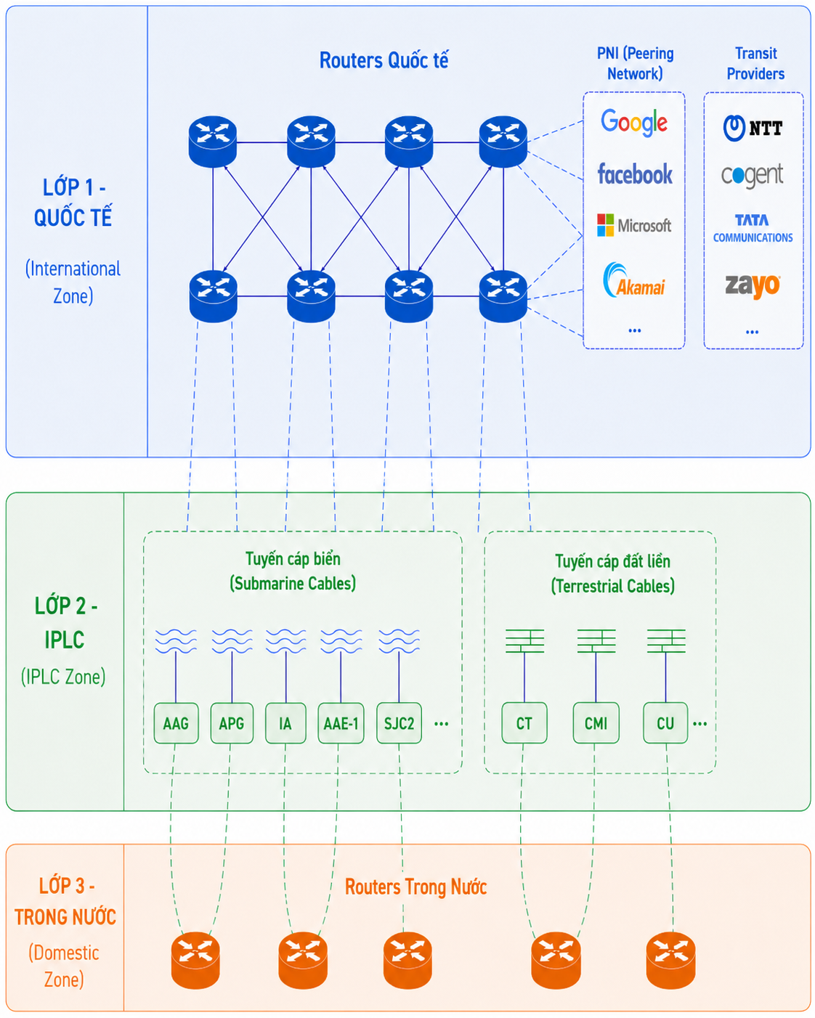
2.3 Khối dịch vụ quốc tế
Router FPT kết nối tới PNI/Transit. Vận chuyển lưu lượng giữa FPT và các ISP, Content provider khác.
Các lỗi về kết nối dịch vụ quốc tế, ping cao, packetloss, truy cập chậm tập trung đa số do PNI/Transit.
Các tuyến cáp biển, cáp đất liền là cầu nối cho lưu lượng trong nước đi quốc tế.
Traffic đi quốc tế sẽ bị ảnh hưởng khi đứt cáp

Slide 11
2.4 Khối CGNAT
Chuyển đổi địa chỉ IPv4 dùng chung cho thuê bao, tối ưu tài nguyên IPv4 đang cạn kiệt
VAI TRÒ
Tiết kiệm IPv4
Năng lực phiên lớn
Chia sẻ địa chỉ IPv4 công cộng
Nhiều thuê bao dùng chung một địa chỉ IPv4 public, giảm áp lực thiếu hụt IPv4.
Hỗ trợ hàng triệu phiên NAT đồng thời, đảm bảo trải nghiệm dịch vụ cho thuê bao.
Cụm thiết bị CGNAT chuyển đổi địa chỉ IPv4 private của thuê bao sang dải IPv4 public dùng chung, giúp tiết kiệm tài nguyên IPv4 đang cạn kiệt.
Ghi log & truy vết
Tính sẵn sàng cao
Lưu vết ánh xạ địa chỉ/cổng theo thời gian, đáp ứng yêu cầu quản lý, pháp lý.
Cụm thiết bị NAT dự phòng, đảm bảo dịch vụ chuyển đổi địa chỉ liên tục.

Slide 12
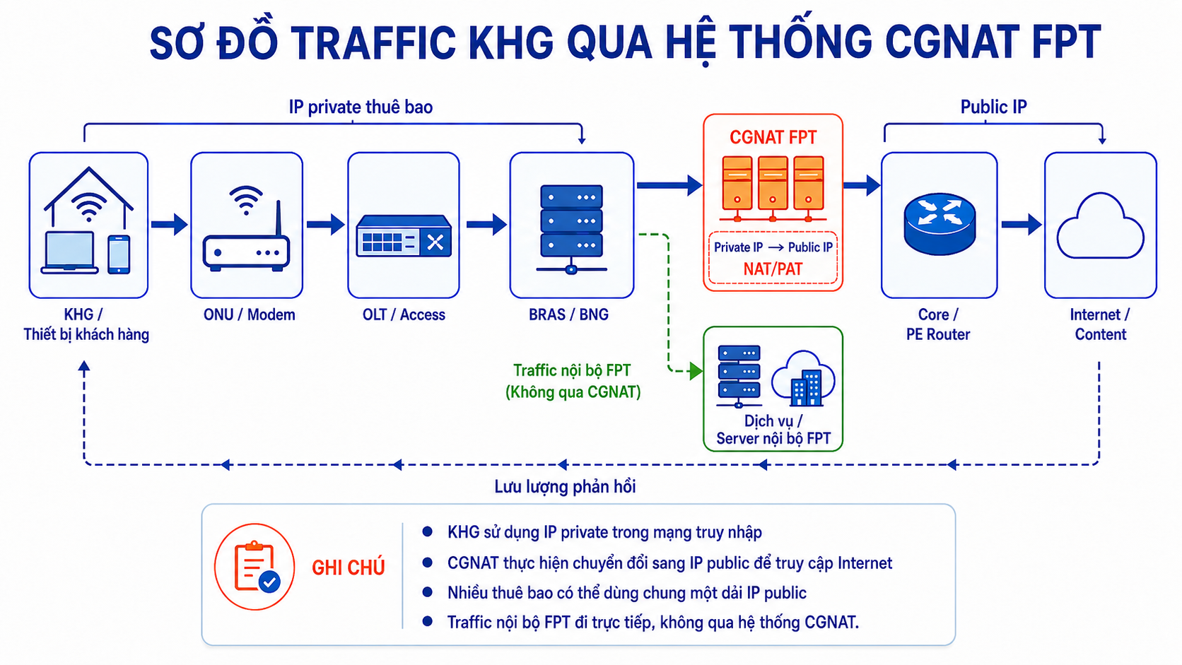
2.4 Khối CGNAT

Slide 13
So sánh IP NAT và IP Public
CGNAT
IP Public
Dùng chung IP public
Mỗi thuê bao một IP định danh riêng
ƯU ĐIỂM
ƯU ĐIỂM
Tiết kiệm IPv4: nhiều thuê bao dùng chung một IP public
Giảm chi phí, không cần cấp IPv4 riêng cho từng thuê bao
IP định danh duy nhất, cố định trên Internet
Hỗ trợ đầy đủ port-forward, hosting, camera, VPN, server
Kết nối trực tiếp, độ trễ thấp, dễ quản lý và truy vết
NHƯỢC ĐIỂM
NHƯỢC ĐIỂM
Khó mở port, port-forwarding, hosting/camera tại nhà
Nhiều thuê bao chung IP nên khó truy vết, cần log lớn
Ảnh hưởng game/P2P/VPN và thêm độ trễ tại cụm NAT
Hiện tại CGNAT chỉ tập trung ở HCM,HNI . Traffic từ các tỉnh sẽ cần đi vòng về HCM,HNI để NAT -> Tăng latency
Tốn tài nguyên IPv4 đang cạn kiệt, chi phí cao
Lộ IP trực tiếp, bề mặt tấn công lớn hơn

Slide 14
2.5 Các khối dịch vụ khác
Các khối dịch vụ khác liên quan hạ tầng Broadband
TỔNG QUAN
FPT Play
FPT Camera
Đa dạng dịch vụ giá trị gia tăng
Nền tảng truyền hình và nội dung số (OTT): truyền hình trực tuyến, phim, thể thao, VOD.
Camera giám sát thông minh, lưu trữ và xử lý hình ảnh trên nền tảng Cloud.
Bên cạnh hạ tầng core mạng, FPT triển khai nhiều khối dịch vụ giá trị gia tăng và kết nối nhằm nâng cao trải nghiệm người dùng và tối ưu lưu lượng.
Khối Cache (CDN)
Kết nối tới ISP khác
Cache nội dung Google, Facebook, ... đặt gần người dùng, giảm tải kết nối quốc tế.
Peering/transit kết nối tới các ISP trong nước và quốc tế, tối ưu đường đi và độ trễ.

Slide 15
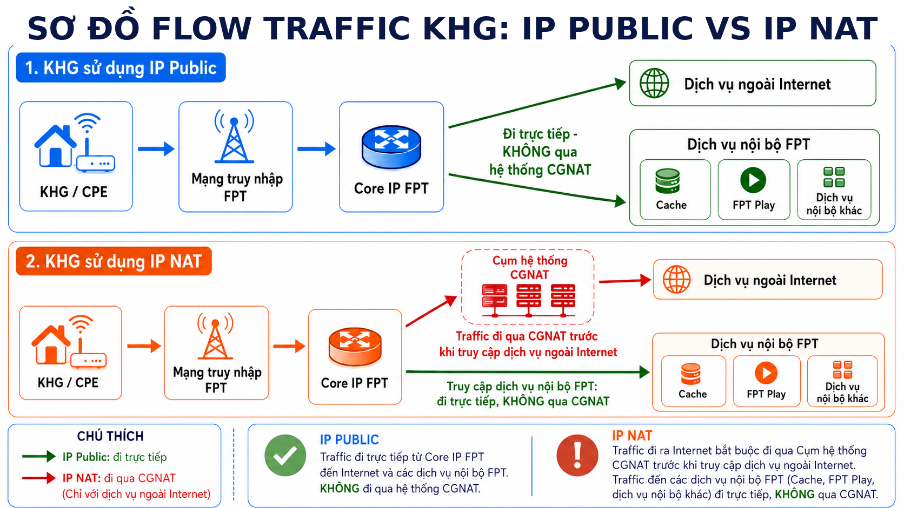
3. Mô hình dịch vụ Internet tổng quan

Slide 16
4. Hệ thống IPTV của FPT
Truyền hình qua giao thức IP – tổng quan luồng cung cấp dịch vụ
TỔNG QUAN
Nguồn & Headend
CDN & Middleware
Truyền hình qua mạng IP
Thu, mã hóa và đóng gói các kênh truyền hình thành luồng IP.
Quản lý nội dung, bản quyền và phân phối tới người dùng.
Hệ thống IPTV của FPT cung cấp truyền hình trực tiếp, xem lại và VOD tới khách hàng qua hạ tầng mạng IP
Mạng truyền tải IP
Thiết bị đầu cuối
Phát kênh trực tiếp (multicast) và VOD (unicast) tới thuê bao.
Xem trên TV qua đầu thu (box FPT Play) hoặc app điện thoại, máy tính.

Slide 17
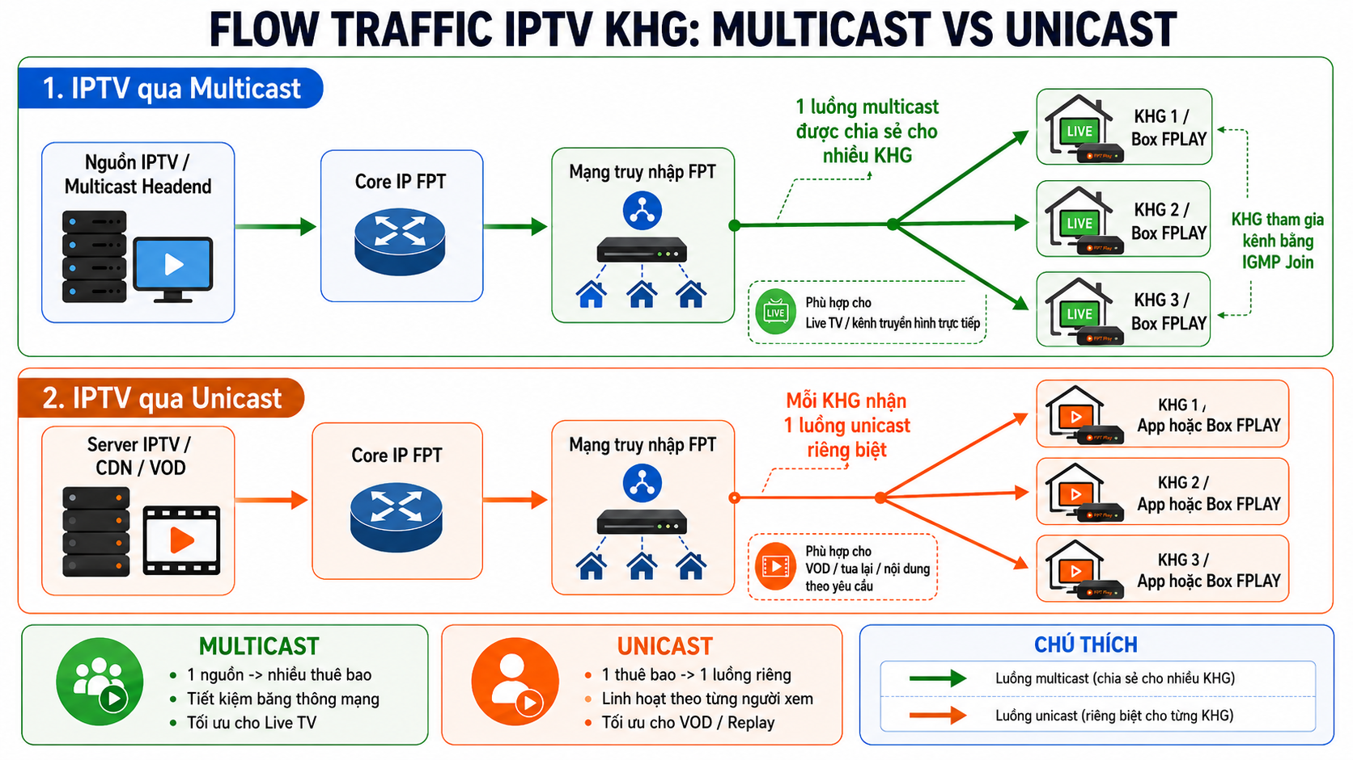
4. Hệ thống IPTV của FPT

